Slide 1
Визитная карточка
«Воспитатель года
2023 год»

Slide 2
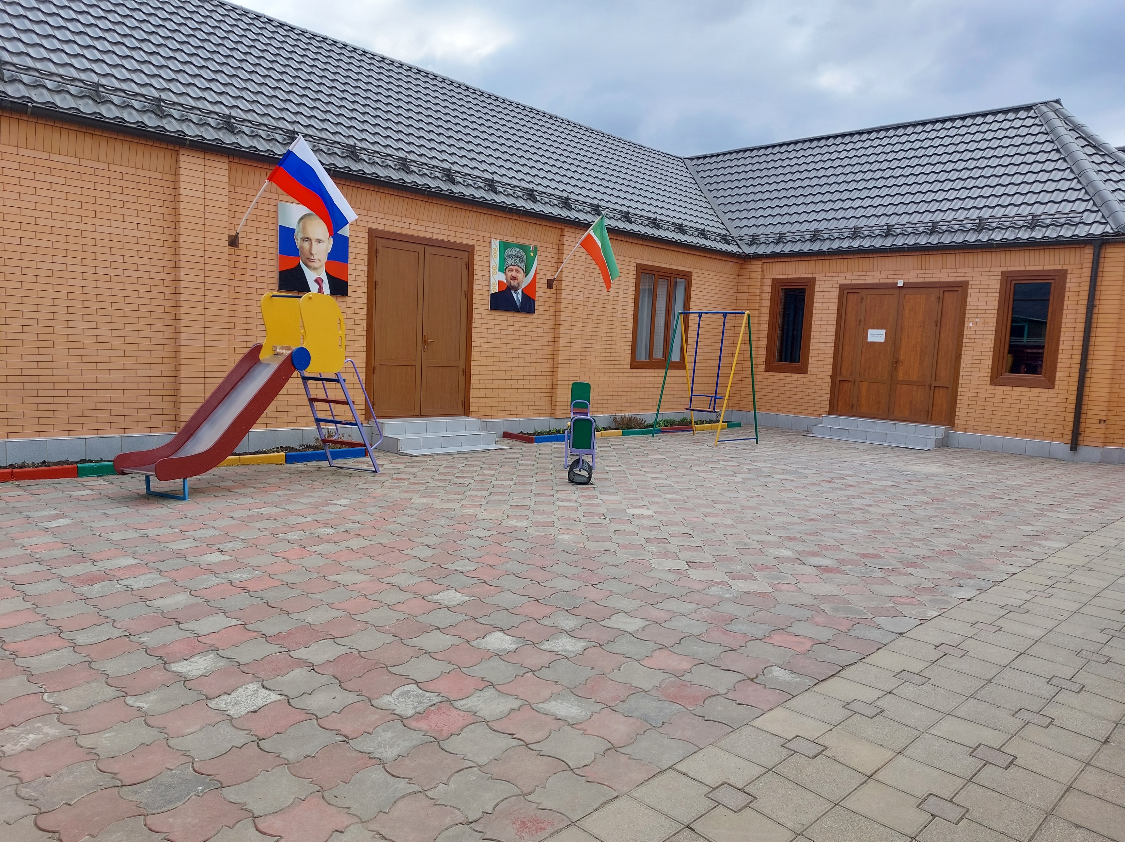
С.Ведено МБДОУ Детский сад №9 «Улыбка»

Slide 3
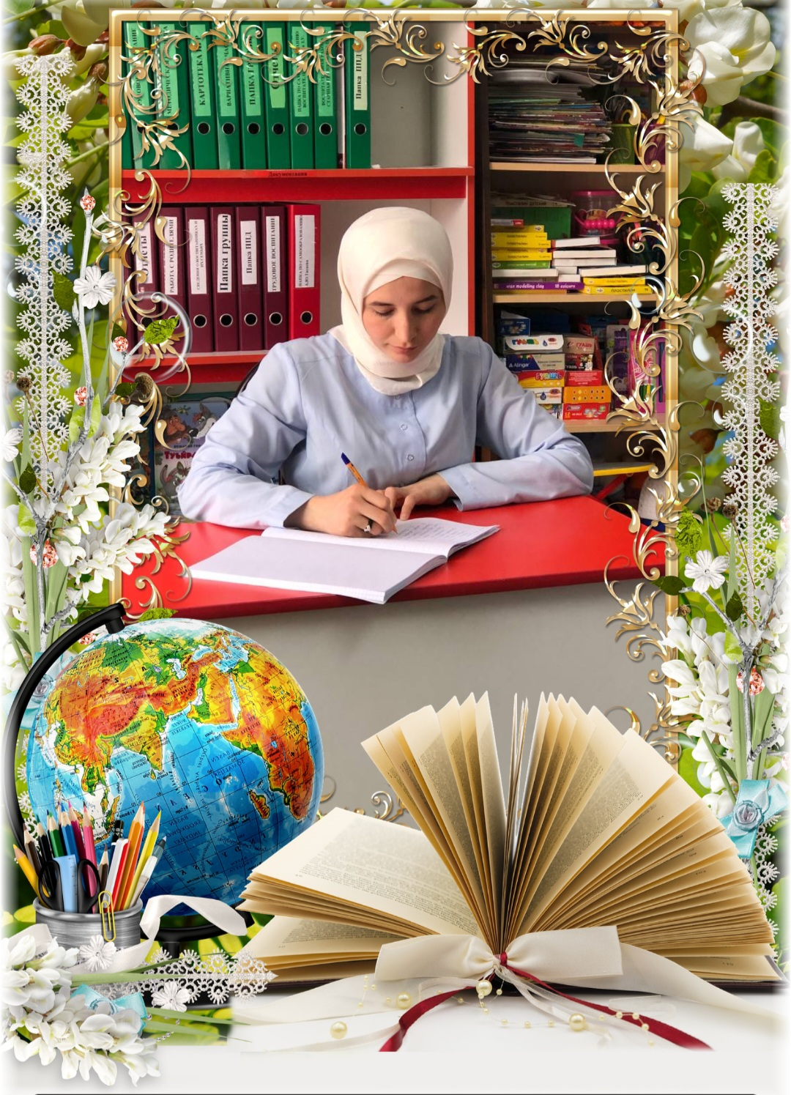
Воспитатель Тасаева Асет Юсуповна
Дата рождения: 01.04.1998 г.
Образование- среднее (Грозненский государственный педагогический колледж Специальность «Преподавание начальных классов»)
Окончила колледж:2020 г.
Место работы: с.Ведено МБДОУ детский сад №9 «Улыбка»
Занимаемая должность: воспитатель
Стаж работы: 3 года
Личный сайт: tasaevaasiya@mail.com

Slide 4
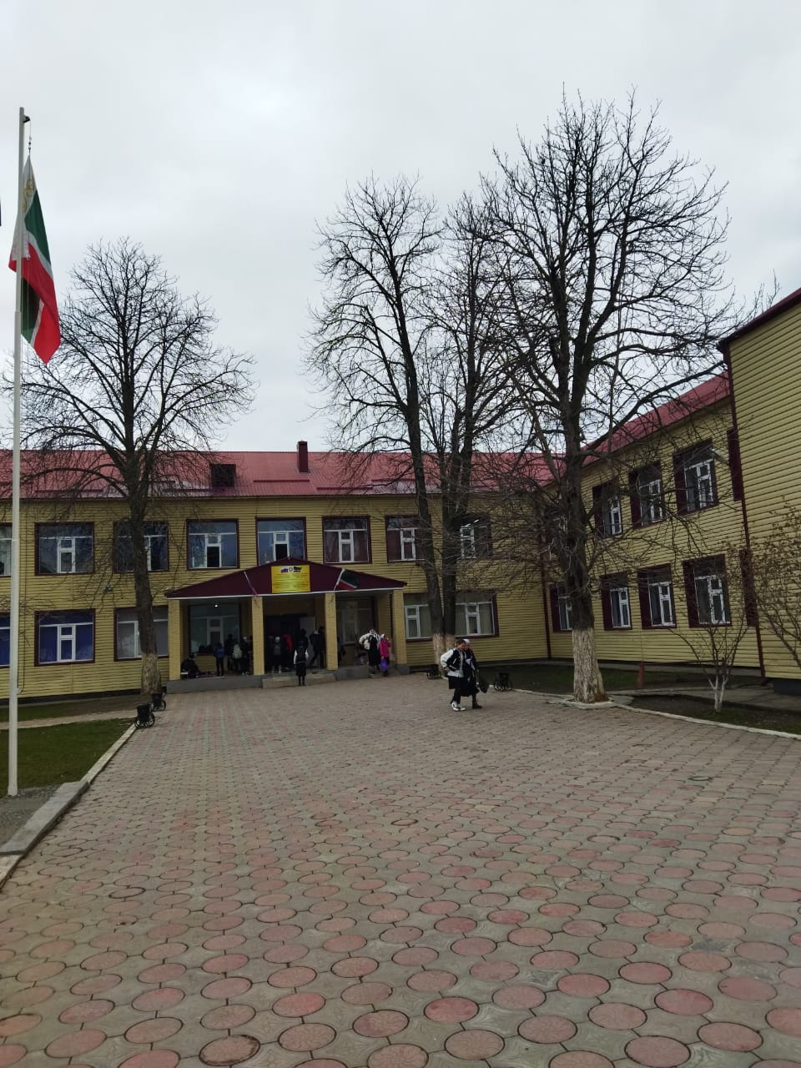
Окончила школу в Шалинском районе МБОУ Гимназия №9 «Возрождение» с.Сержень-юрт.

Slide 5
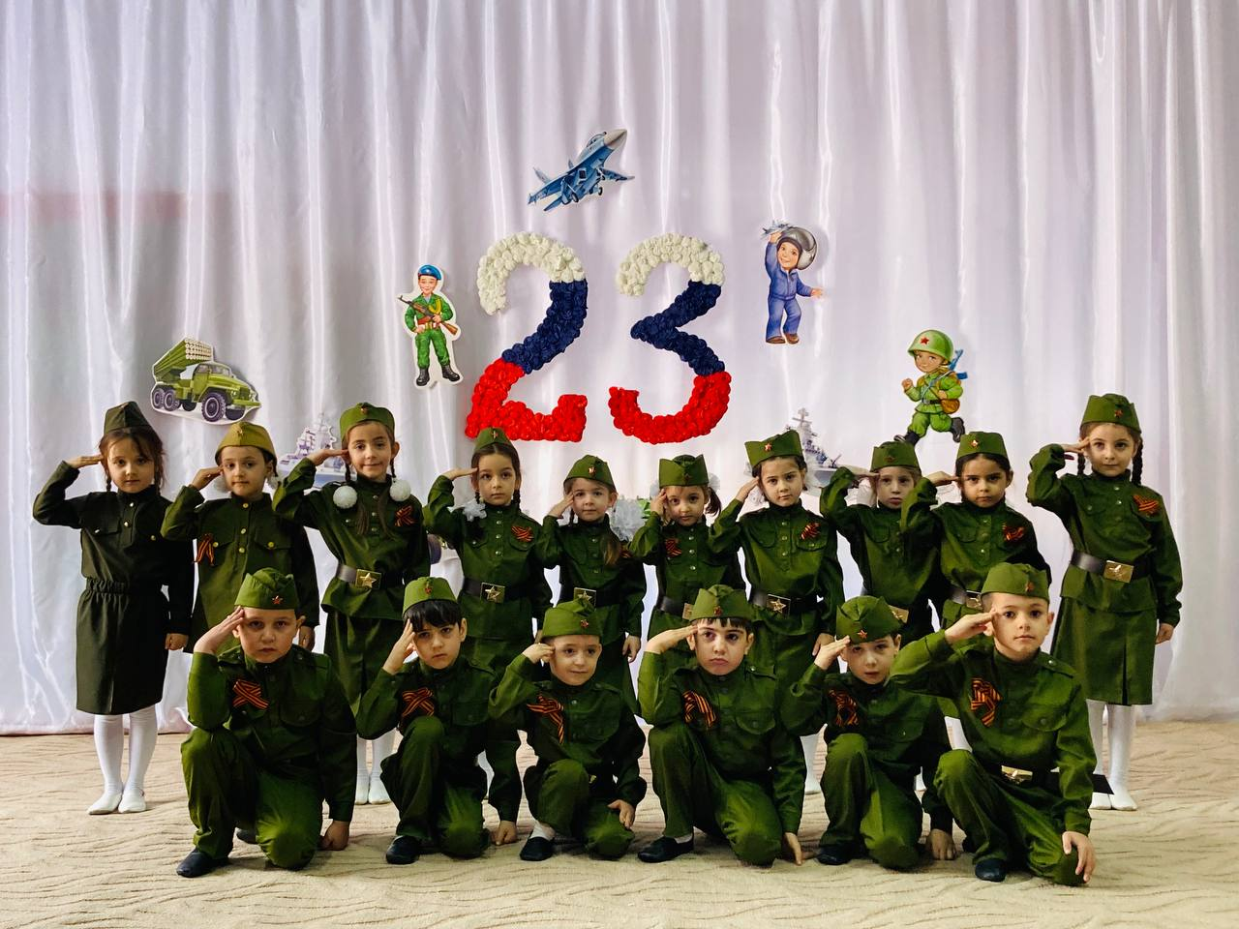
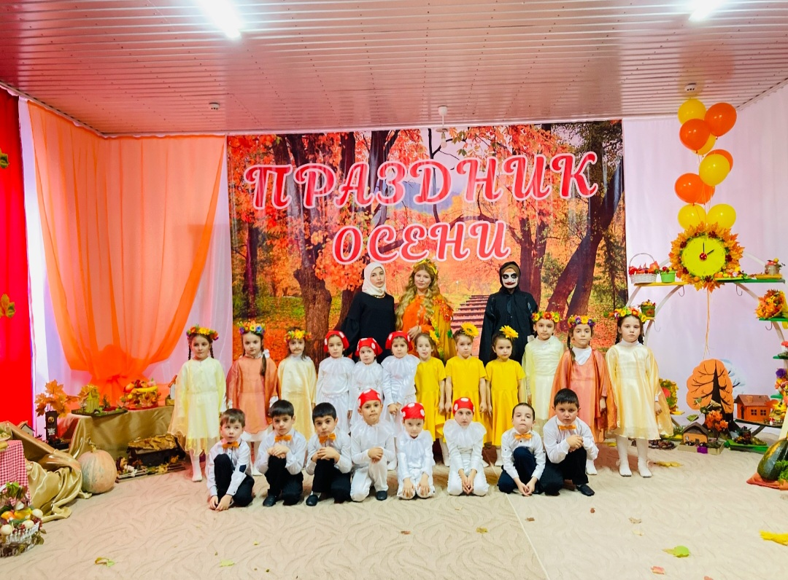
Активный интерес в глазах детей,
Азарт –улыбки так прекрасно!
Нет ничего прекраснее
Минуты сей-и понимаешь ты6
«Трудился не напрасно!»

Slide 6
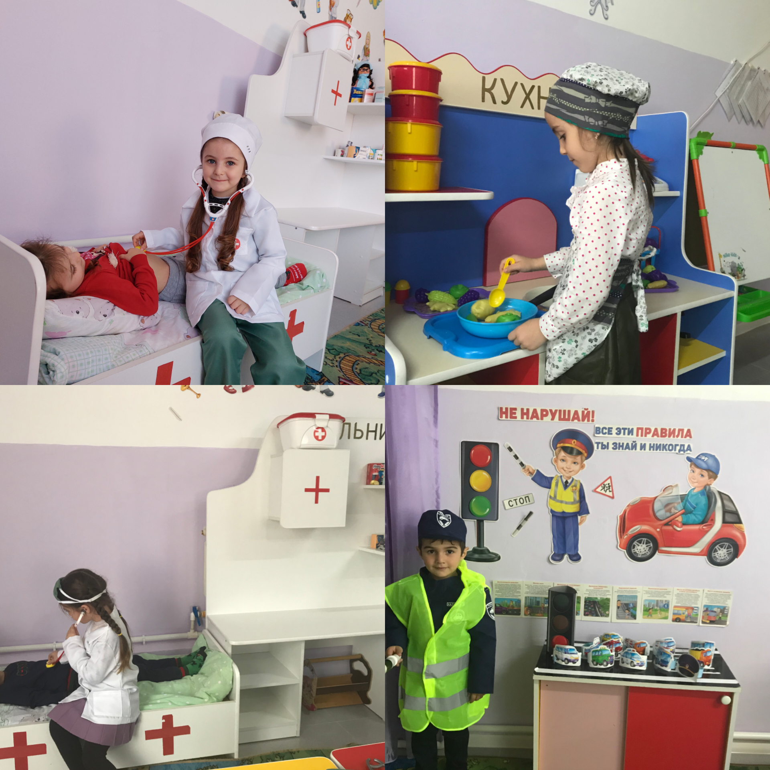
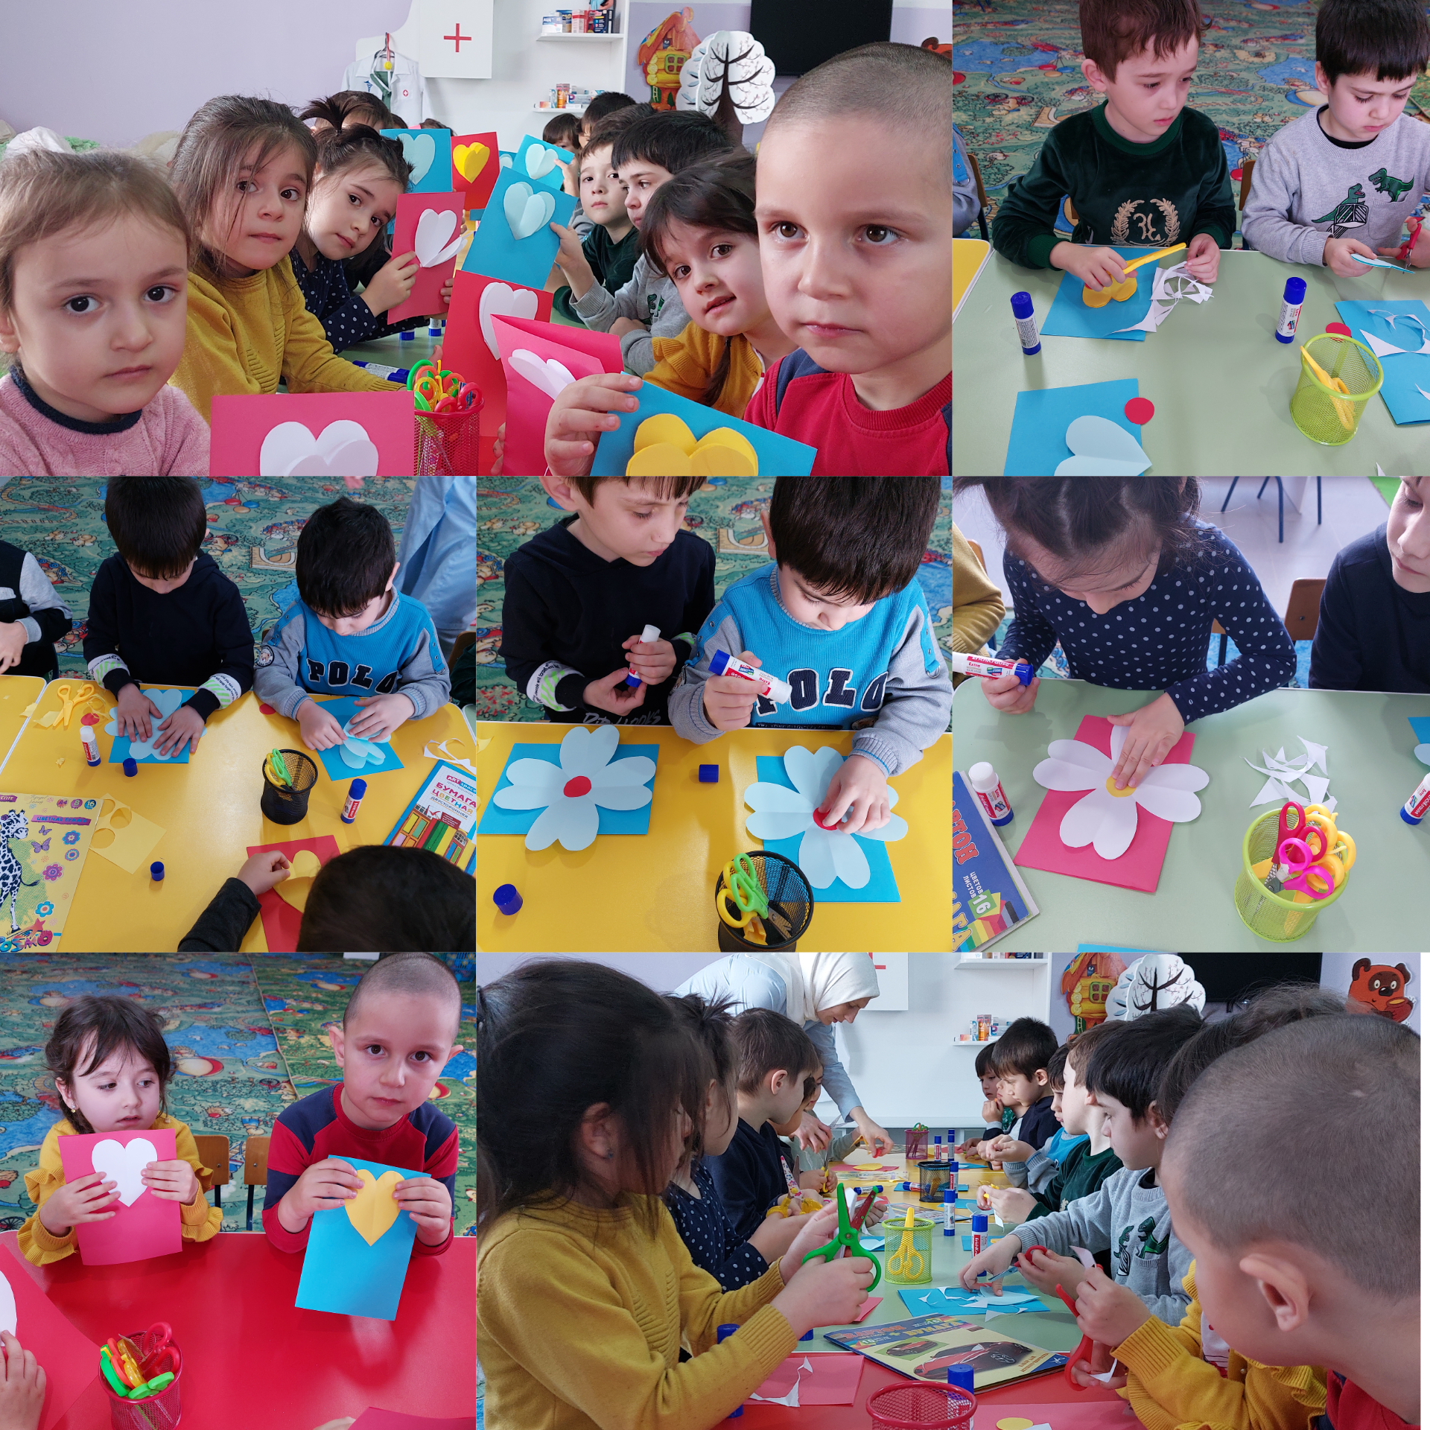
Мой девиз: С детьми всегда должна быть рядом
Даря тепло и согревая взглядом.
Их в мир прекрасного веста,
И помнить заповедь- «Не навреди»

Slide 7
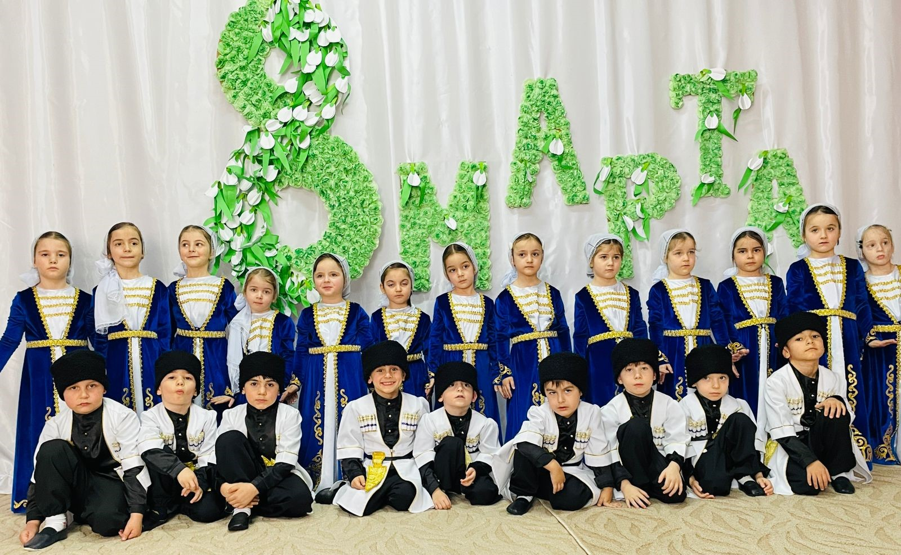
Мое педагогическое кредо:
«Педагог – он вечно- созидатель.
Он жизни учит и любви к труду:
Я- педагог, наставник, воспитатель
За что благодарю свою судьбу

Slide 8
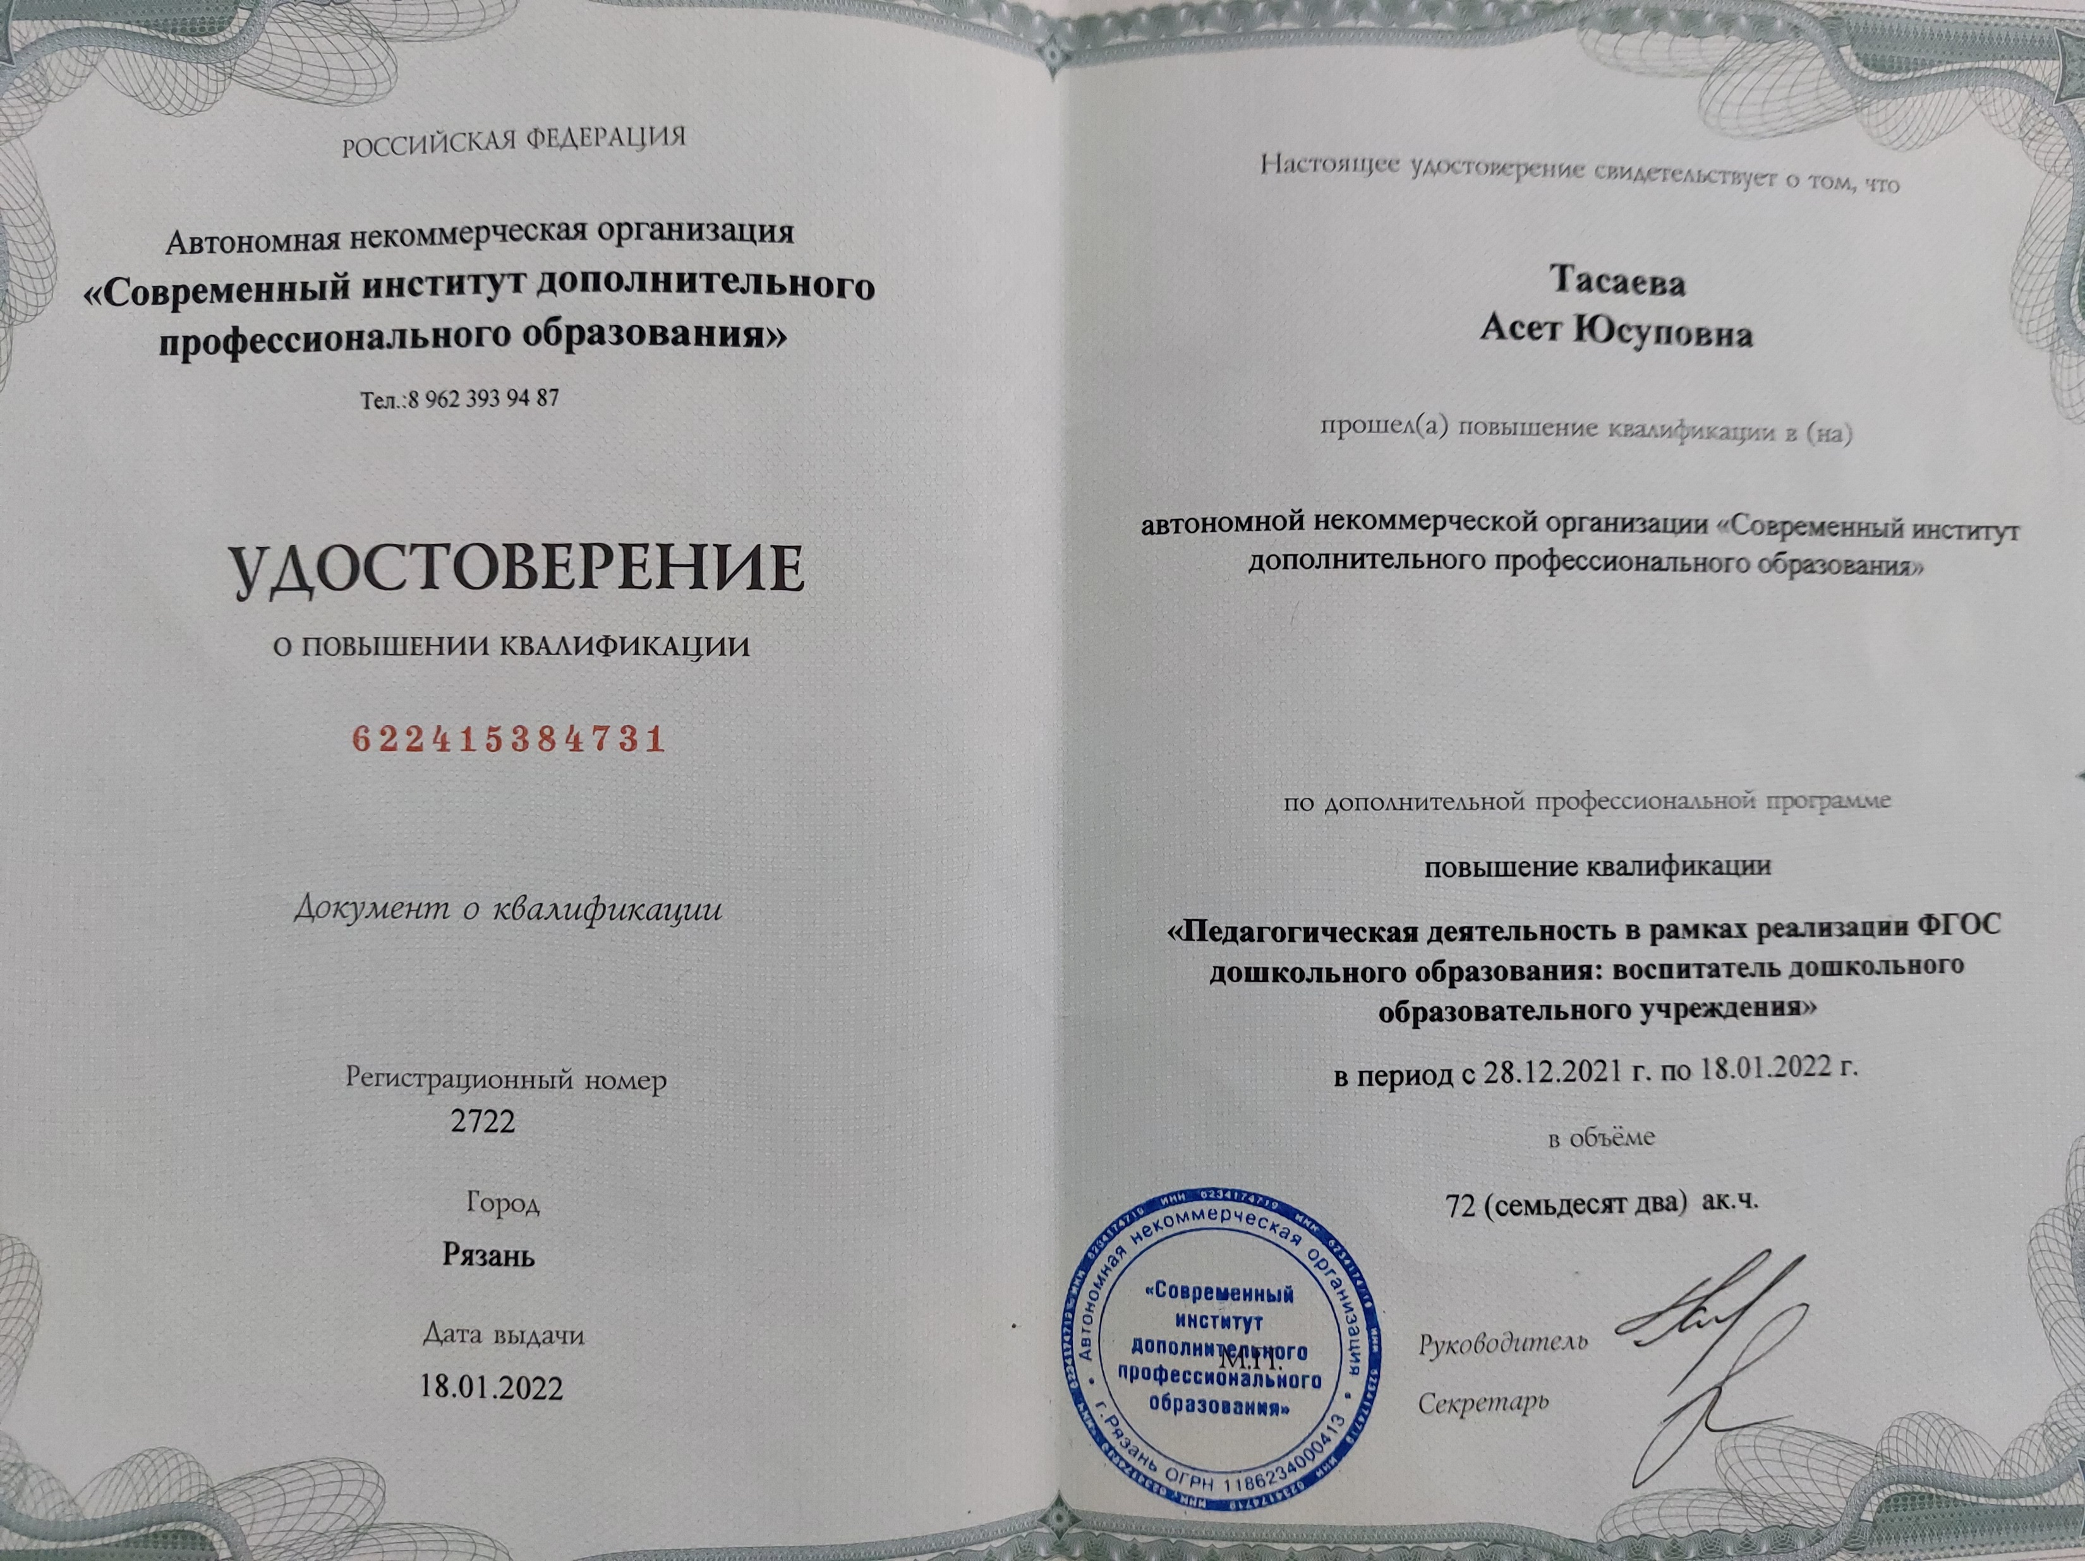
Я считаю, что каждому педагогу необходимо повышать свой профессиональный уровень, знакомиться с передовым педагогическим опытом. Курсы повышения квалификации обеспечивают осознание педагогом современных подходов к проблемам развития дошкольников, систематизируют знания и представления о системе дошкольного образования на современном этапе, где особый акцент делается на его индивидуализацию, создание условий для социализации и индивидуализации детей.

Slide 9
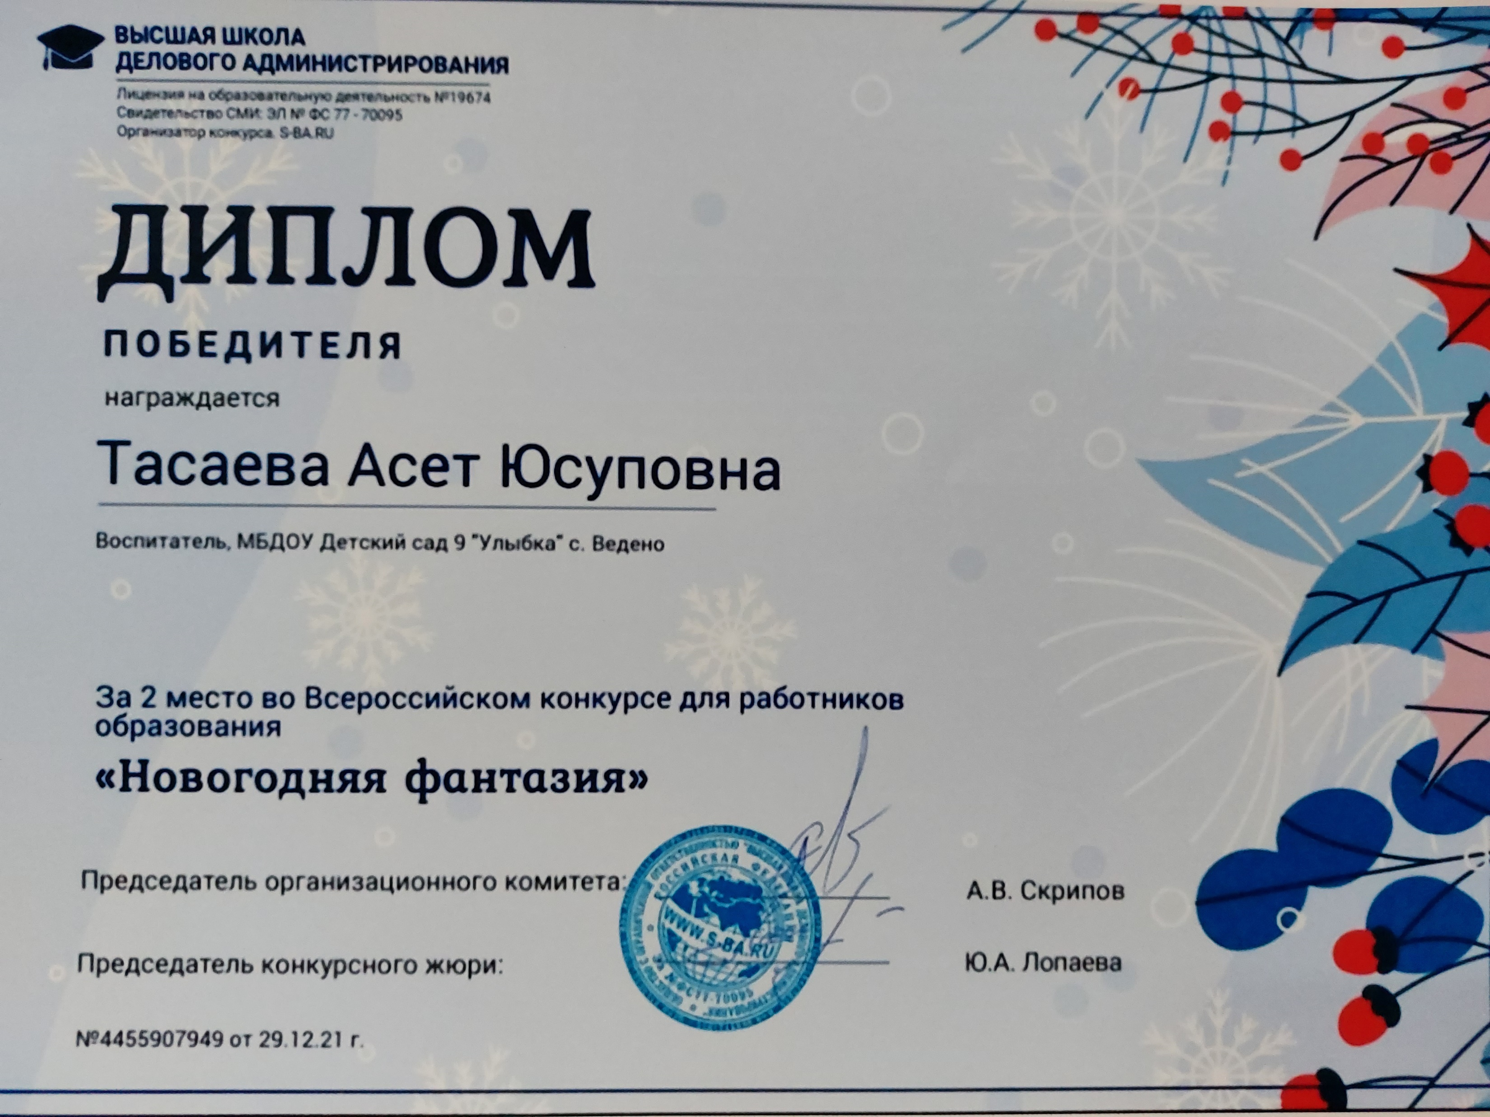
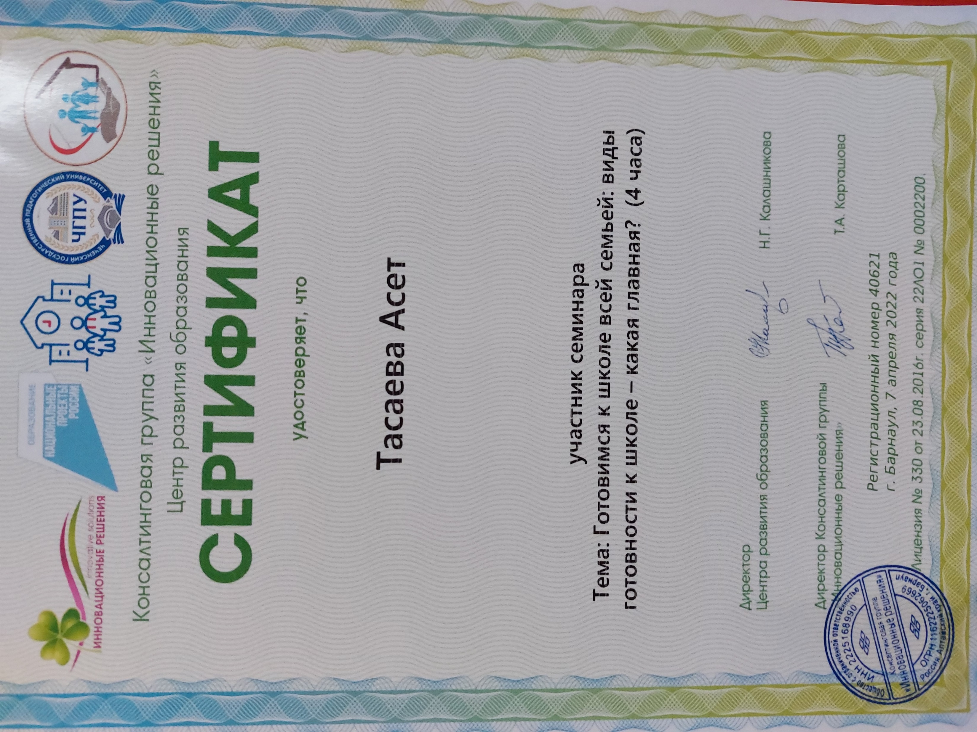
Мои достижения

Slide 10
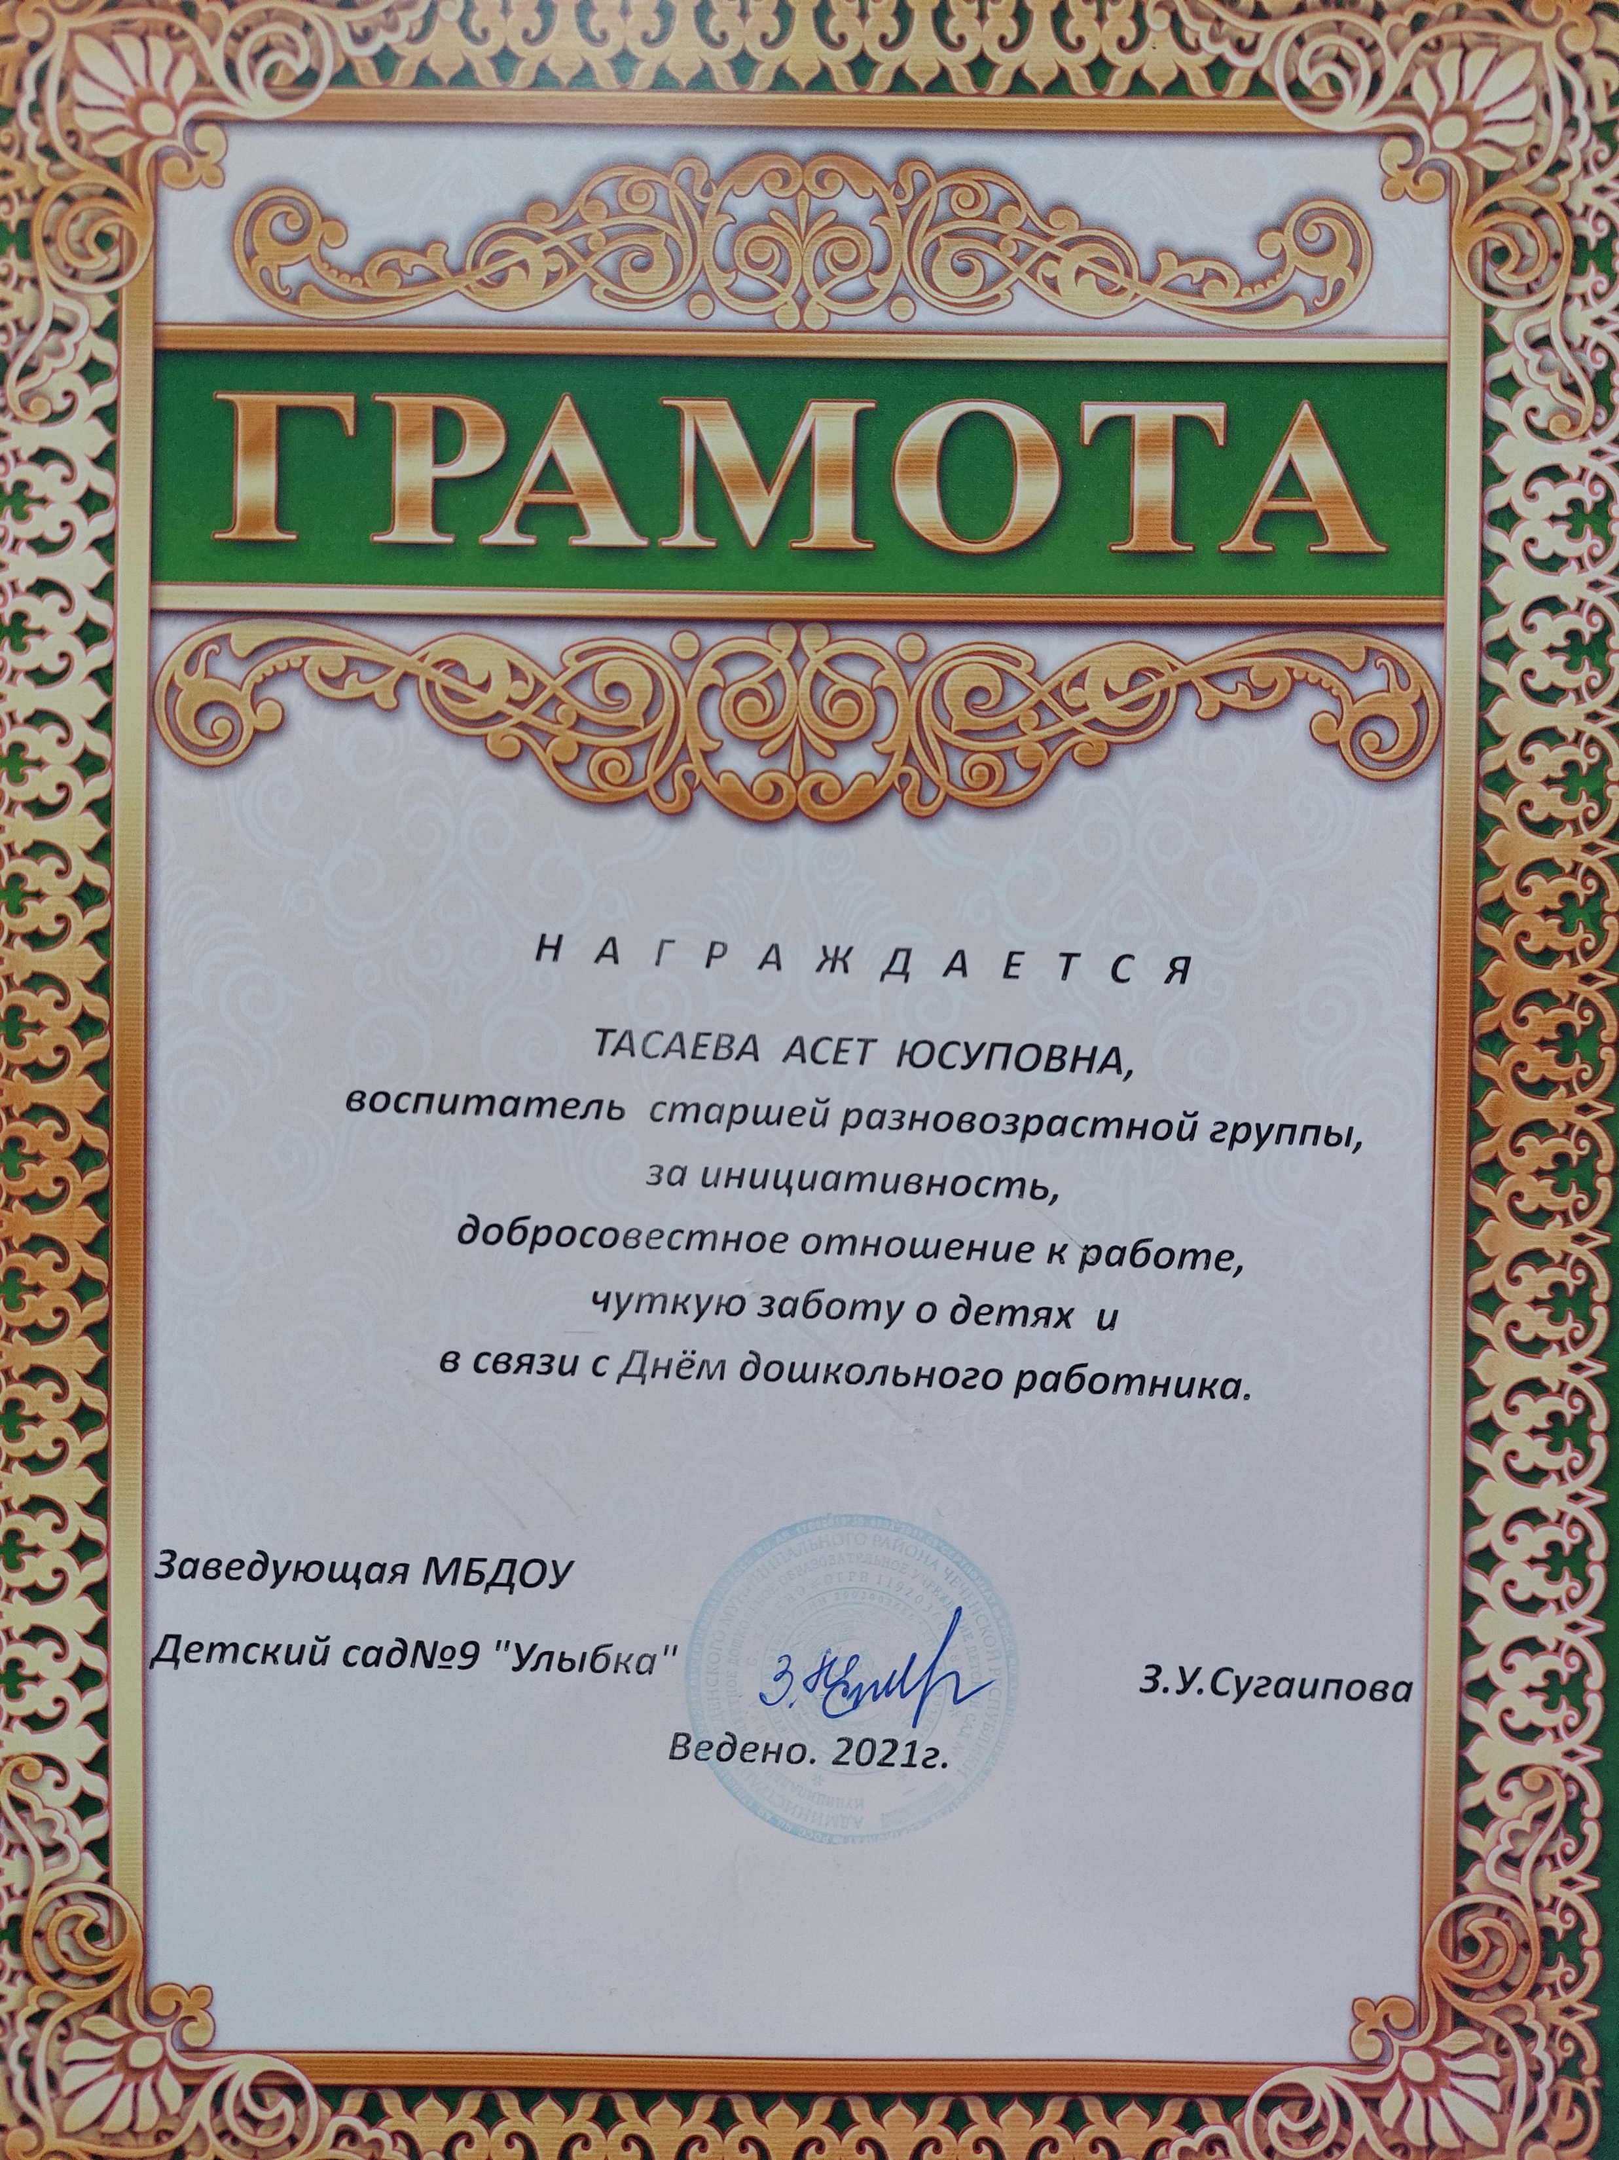
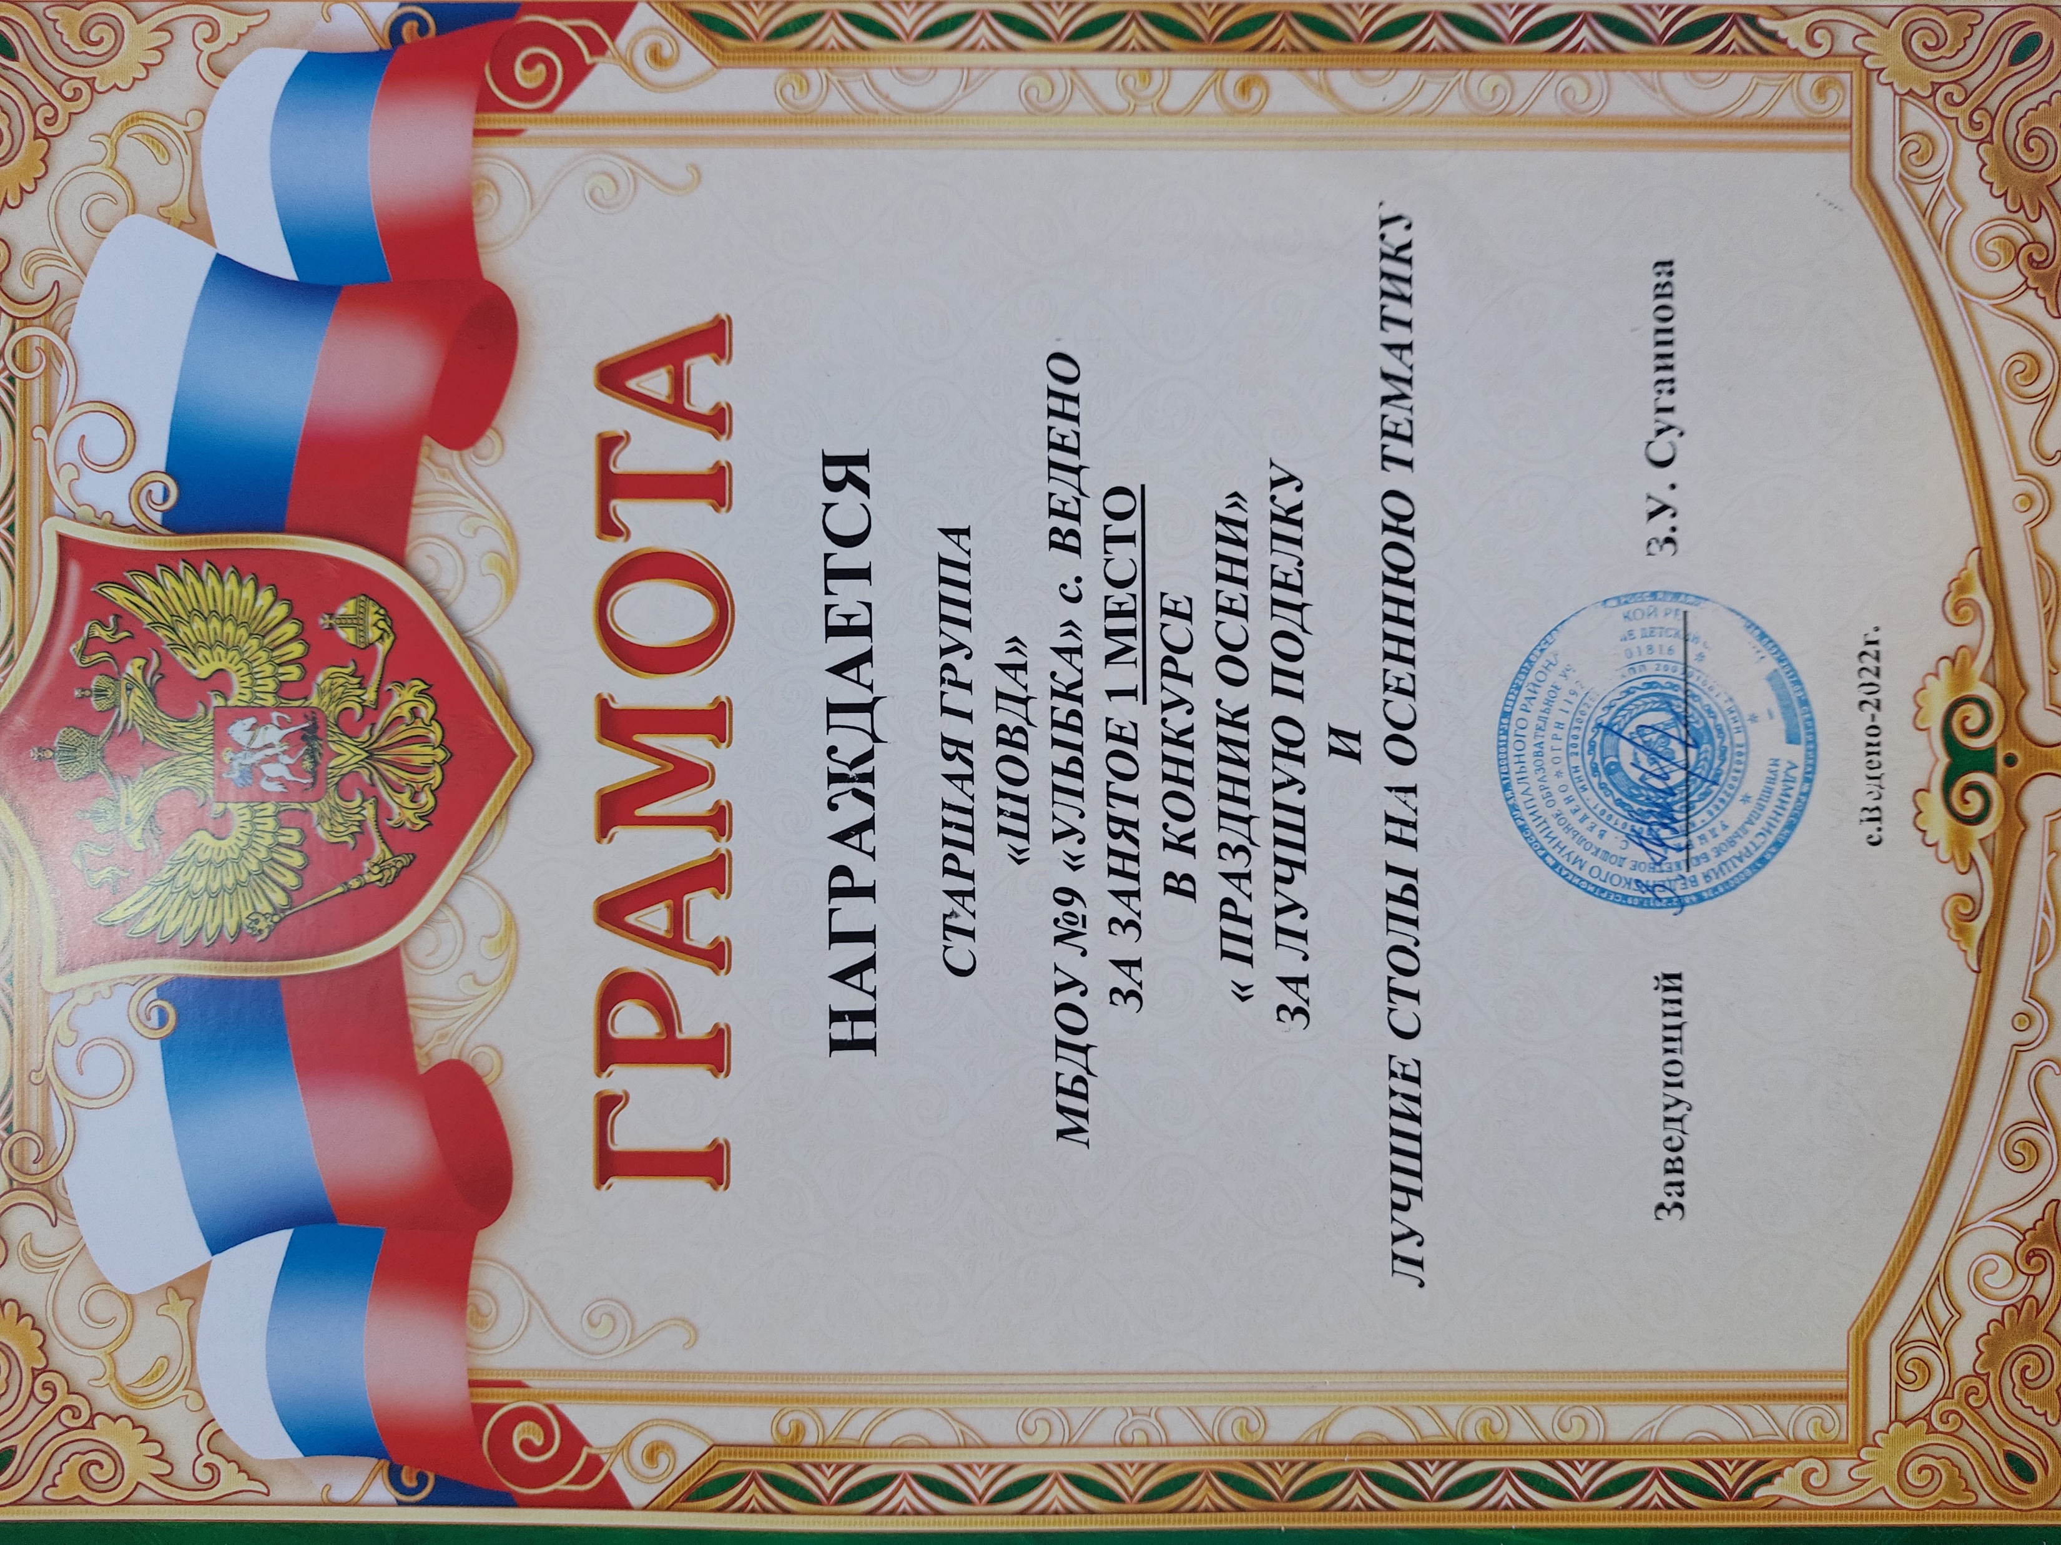

Slide 11
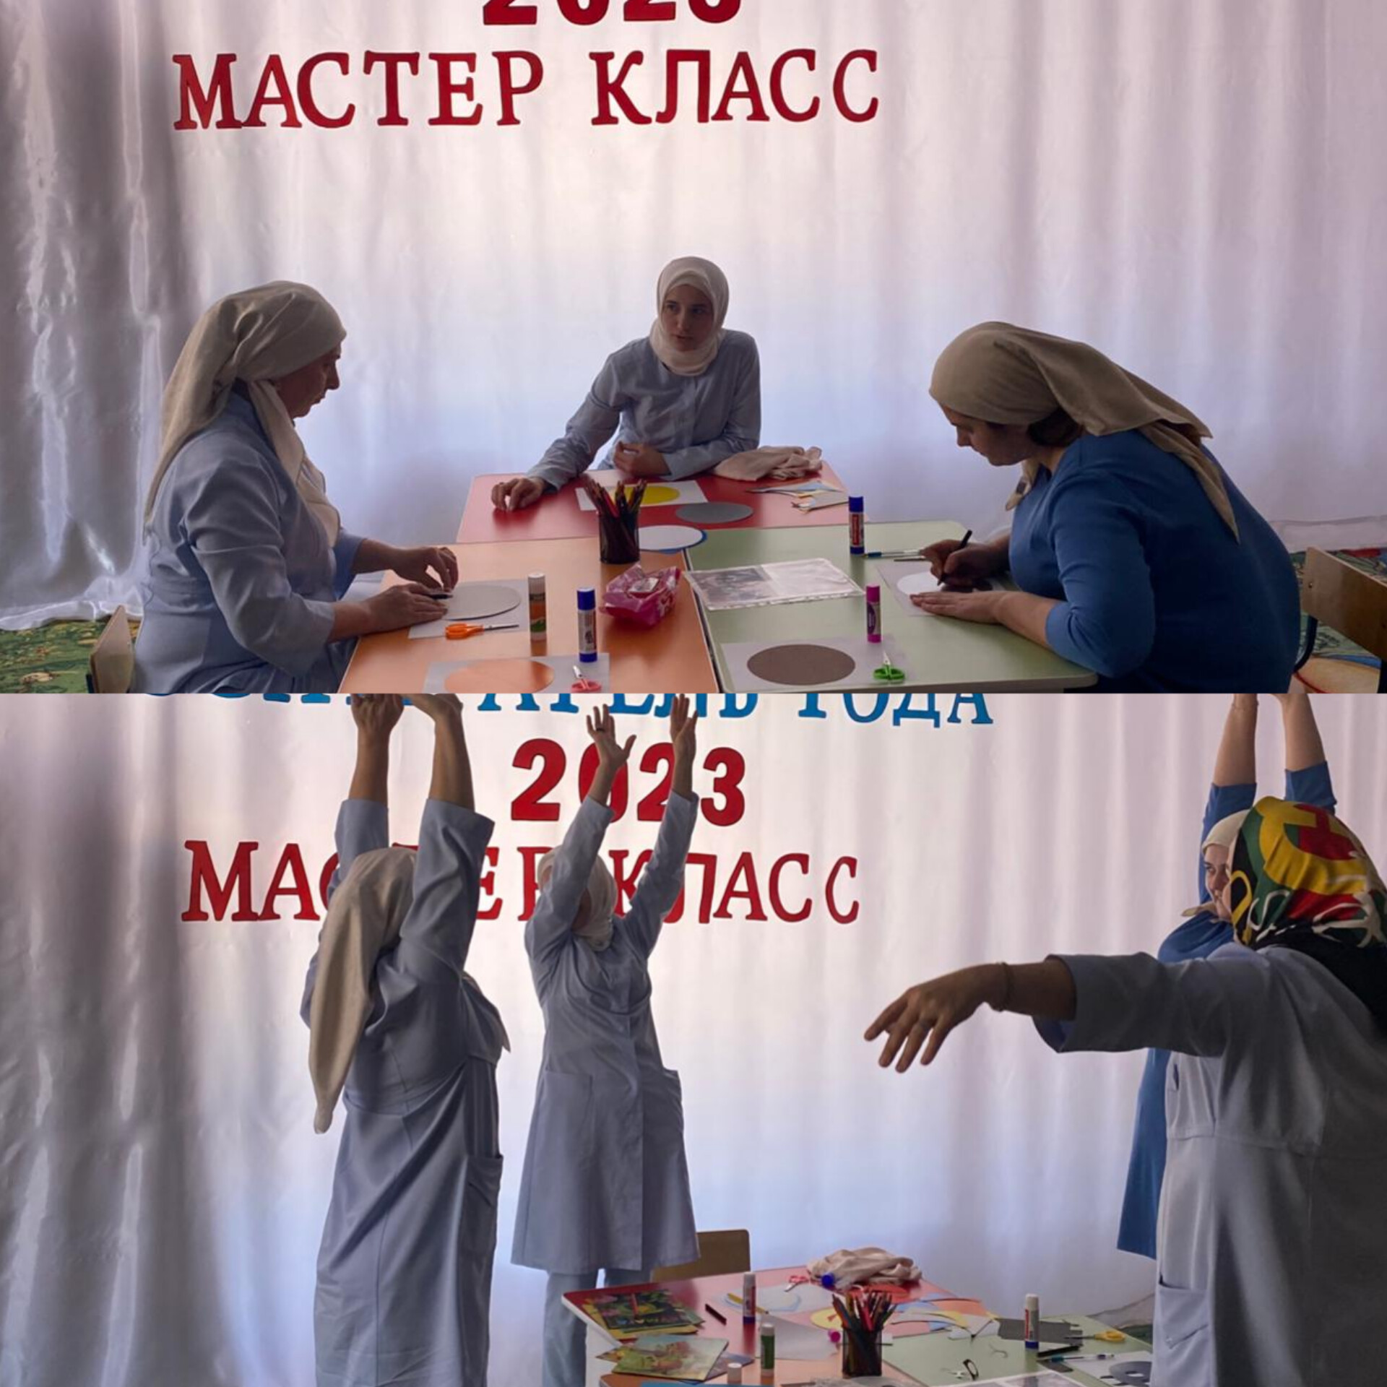
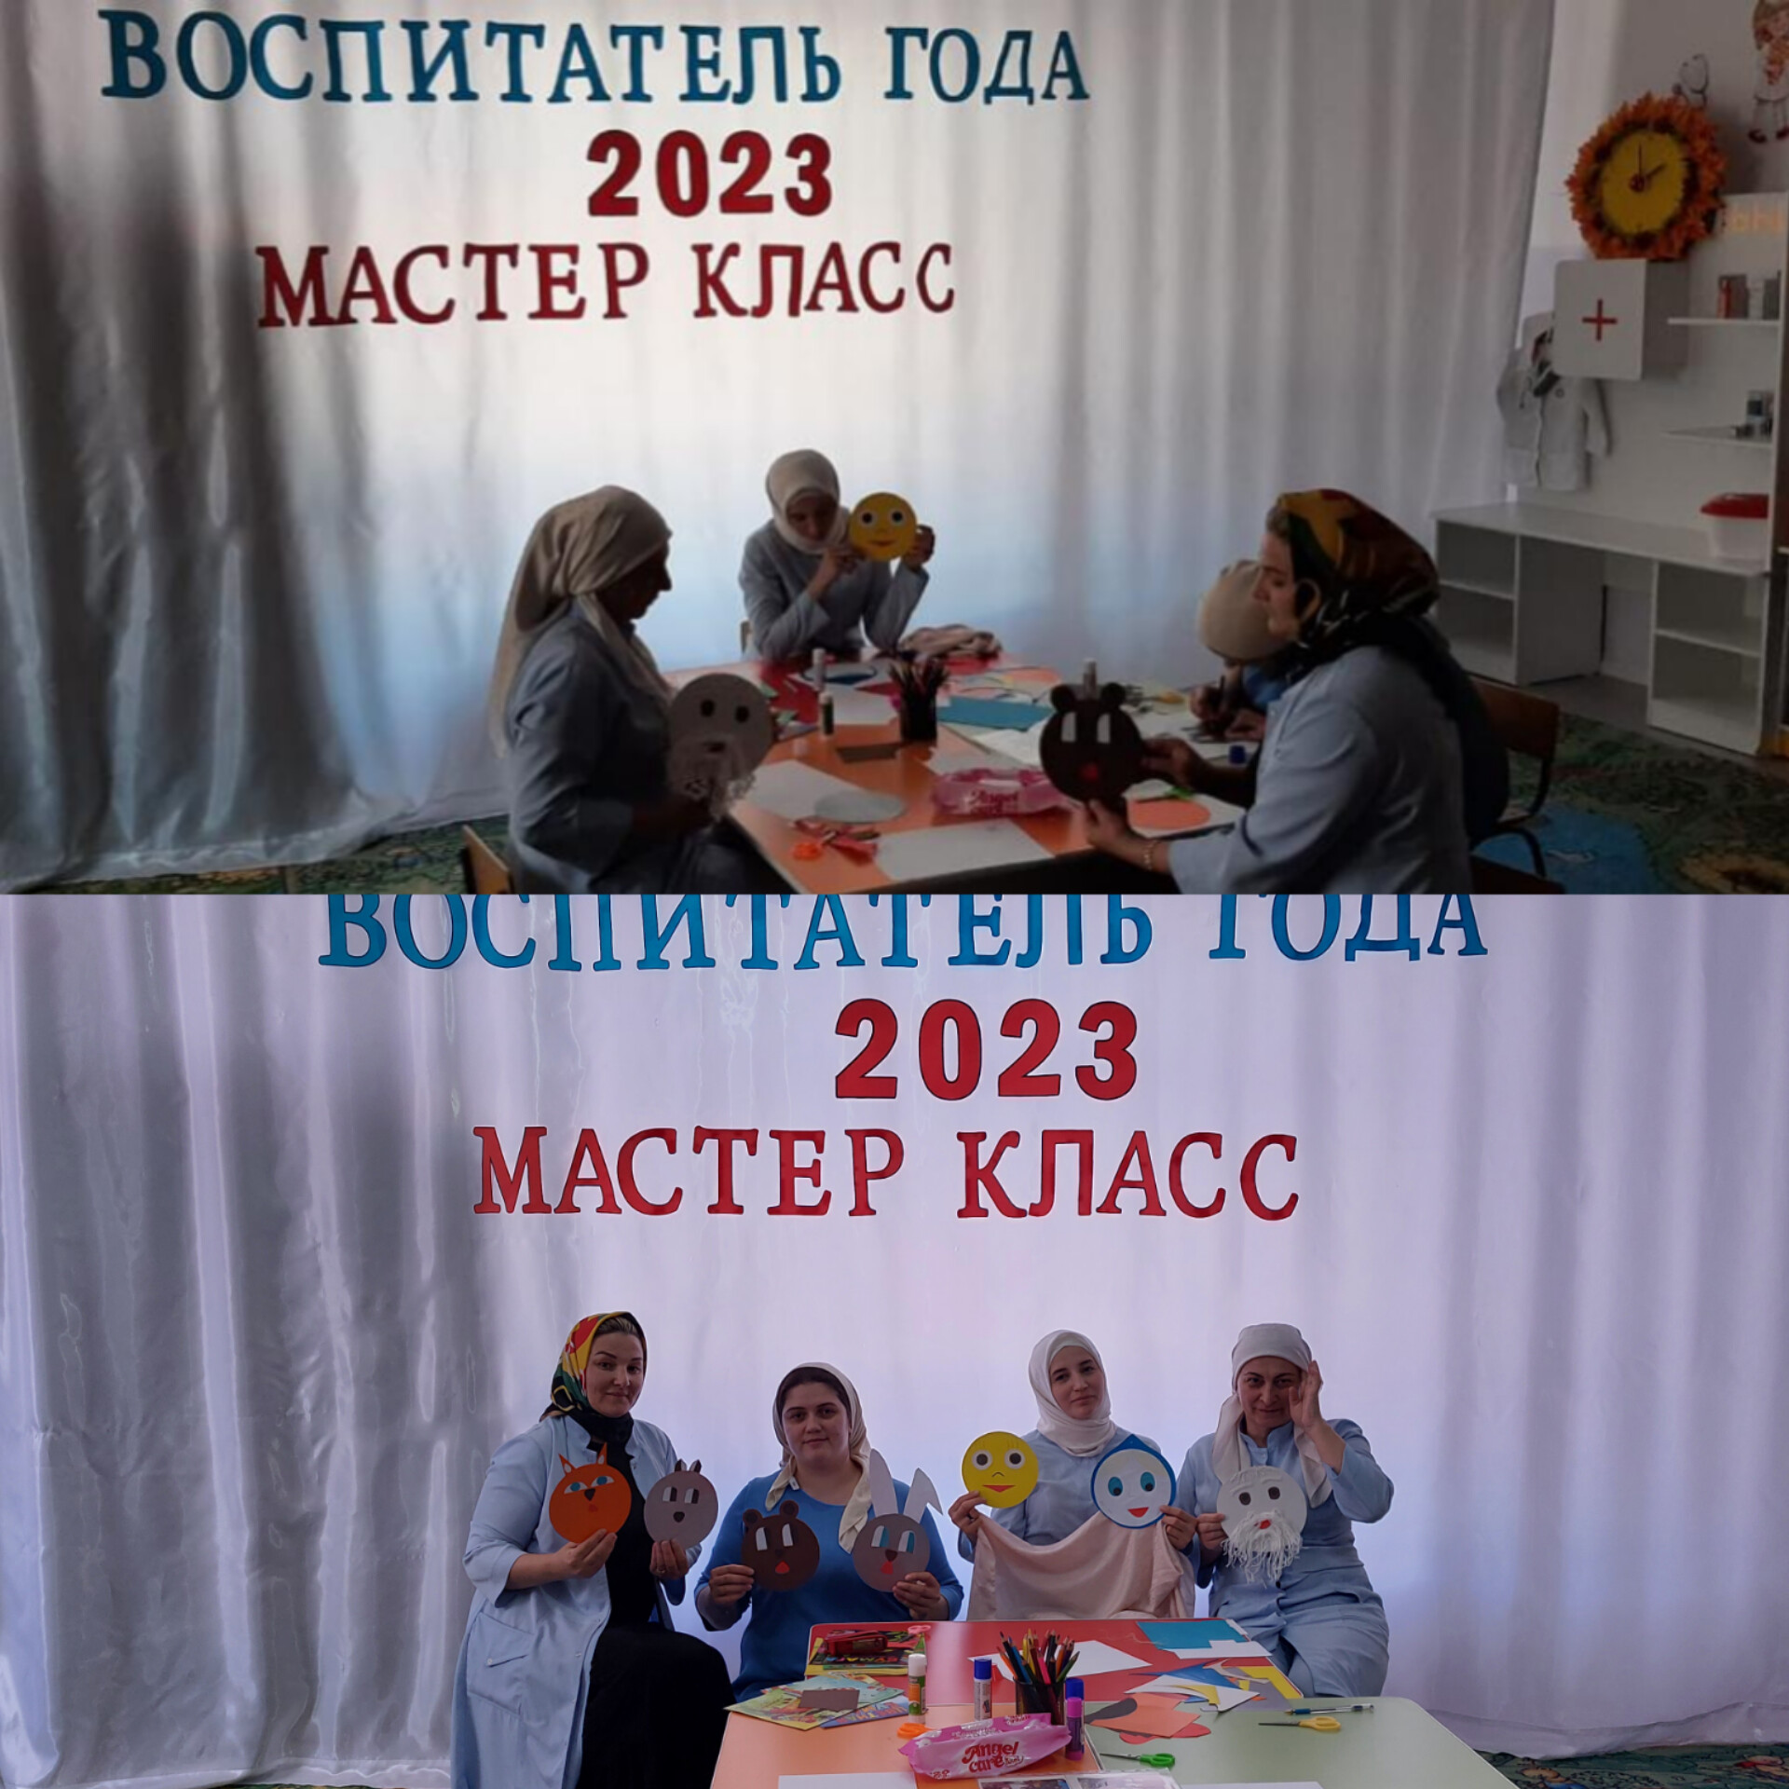
Мастер класс-это эффективная форма профессионального обучения педагогов в целях повышения педагогического мастерства. Они играют немалую роль в самообразовании педагога.

Slide 12
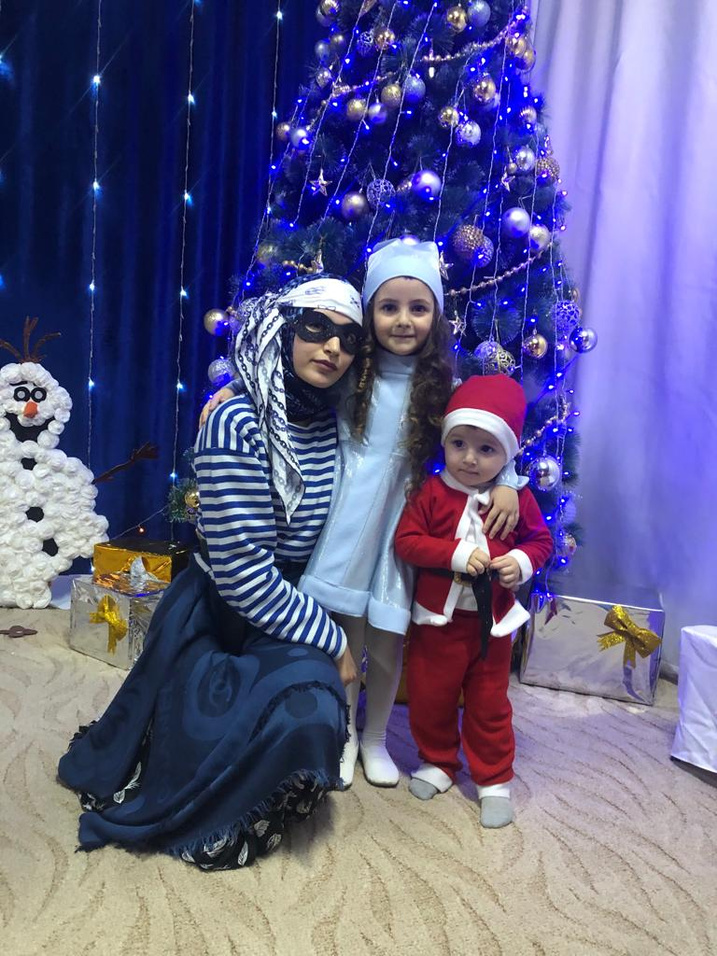
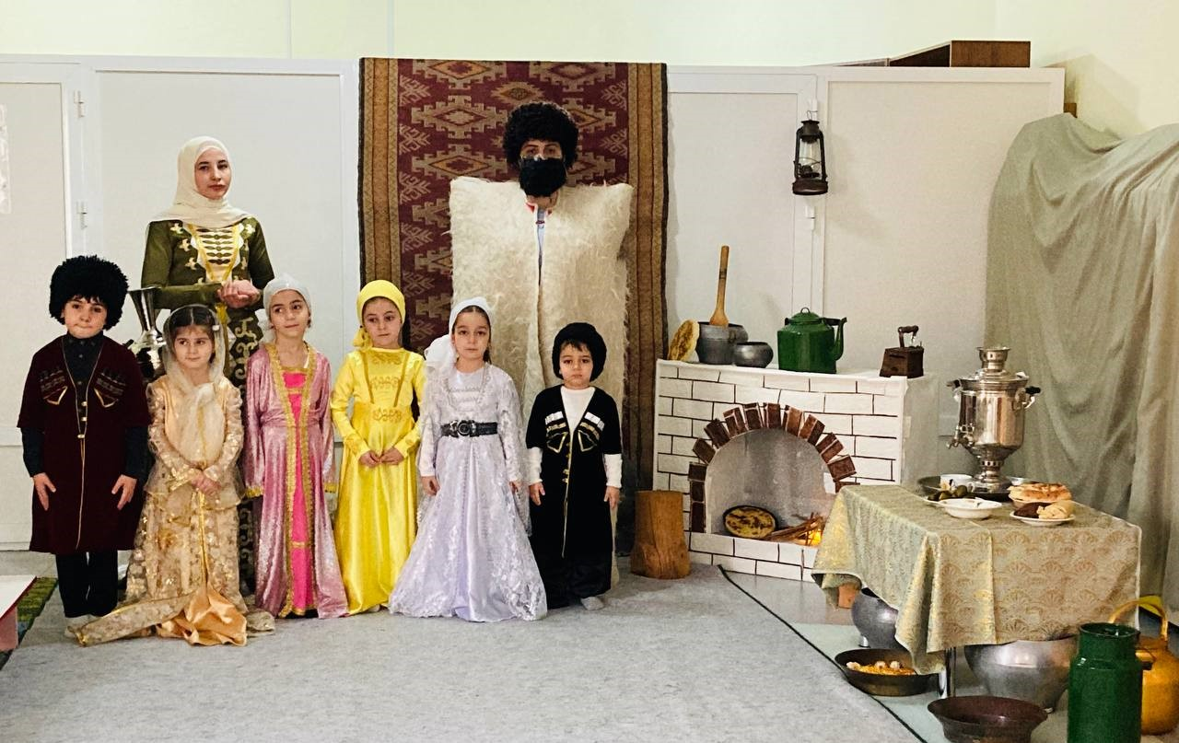
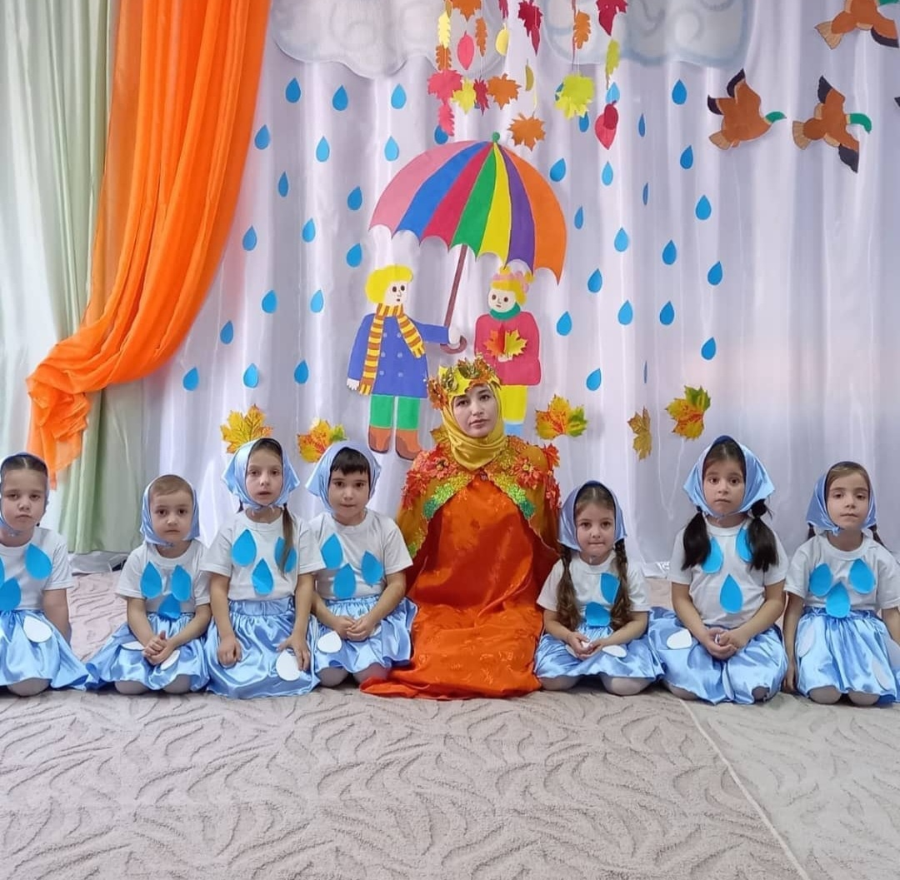
Общественная и профессиональная деятельность

Slide 13
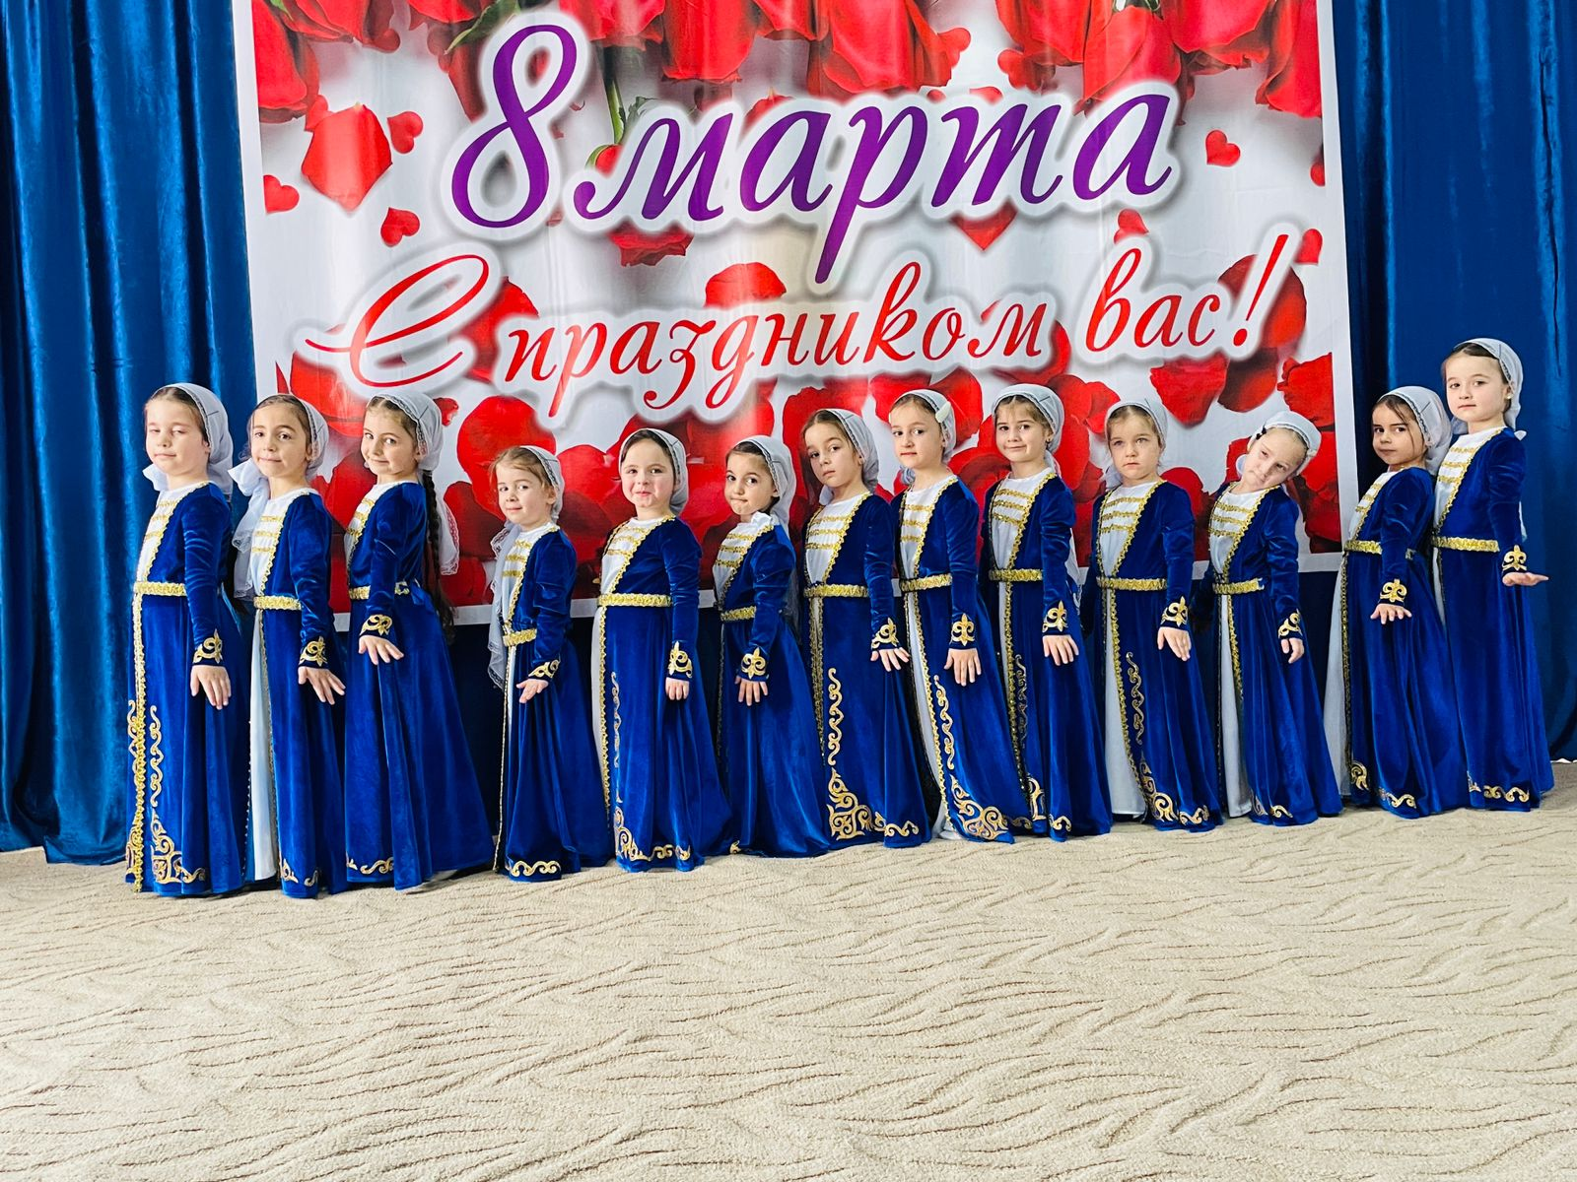
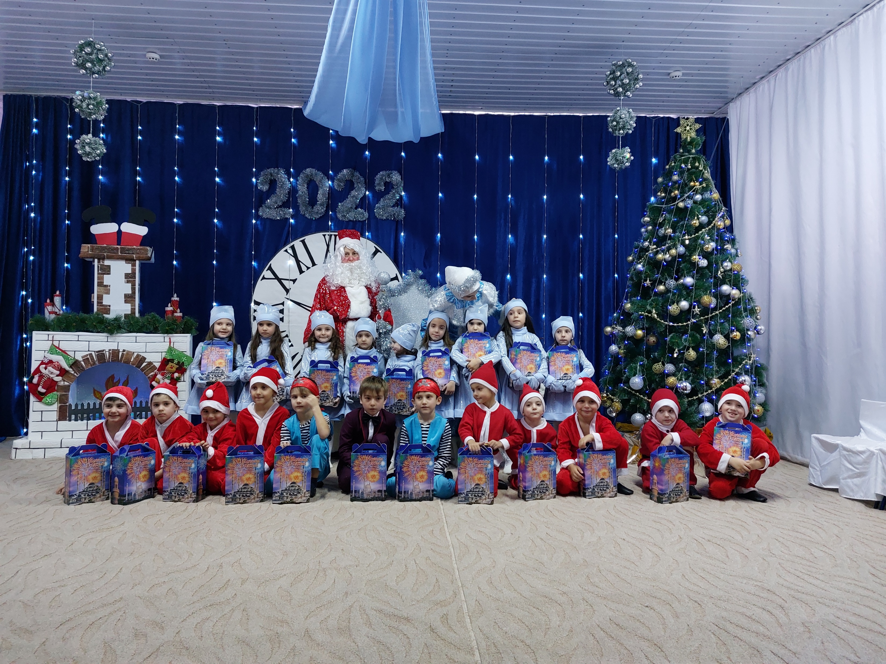
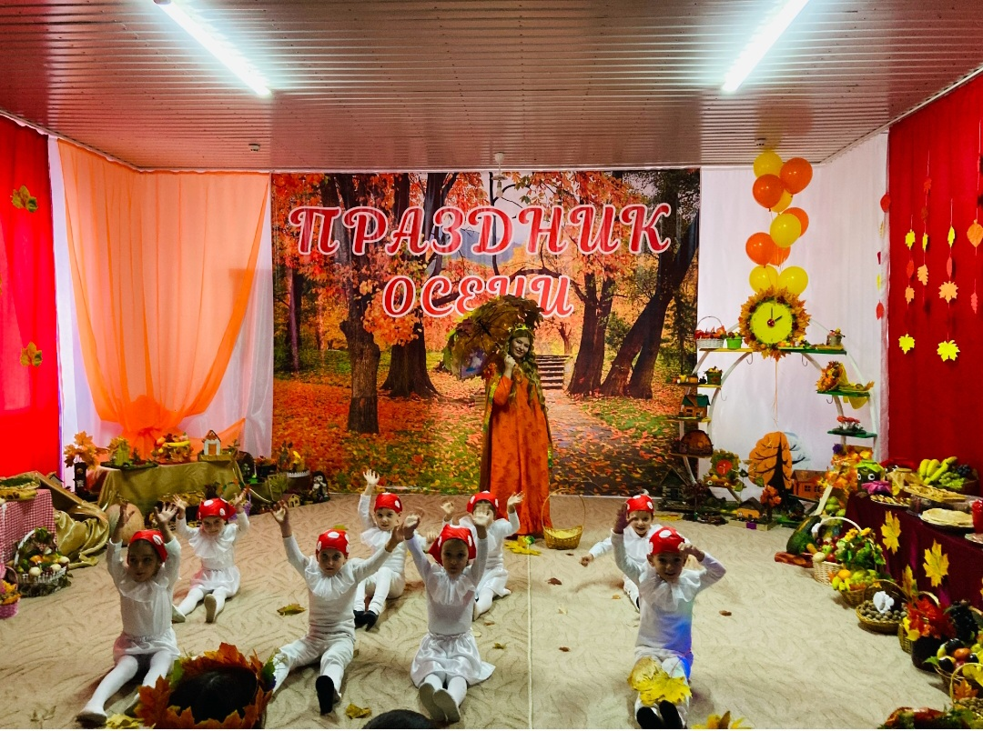
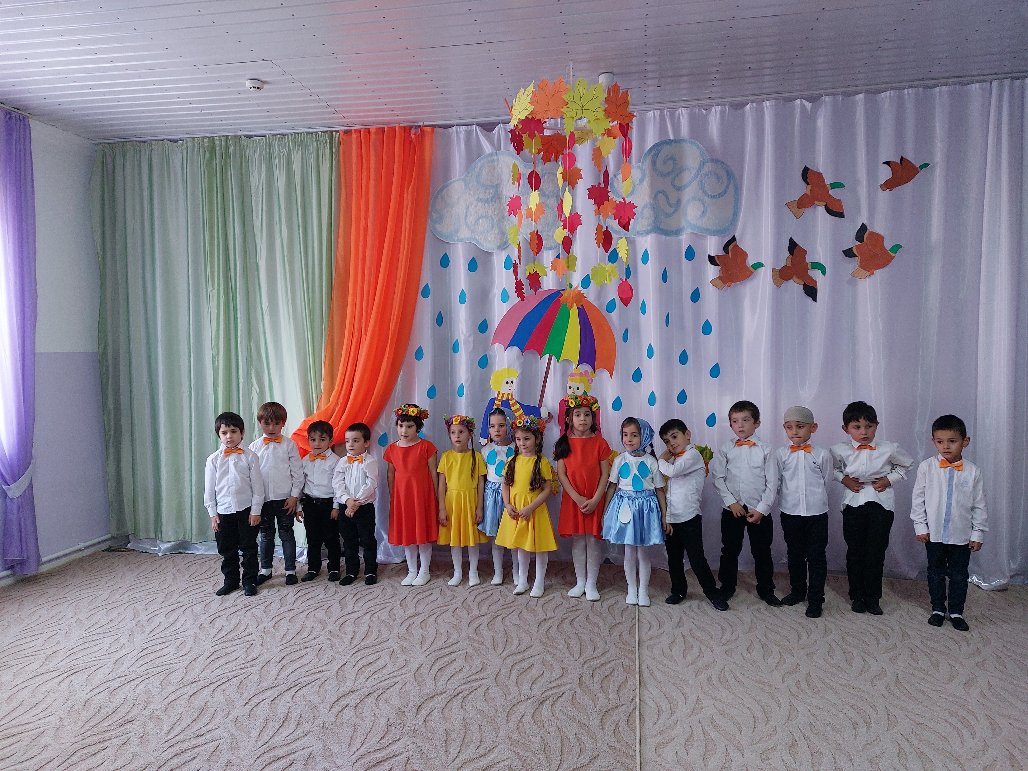

Slide 14
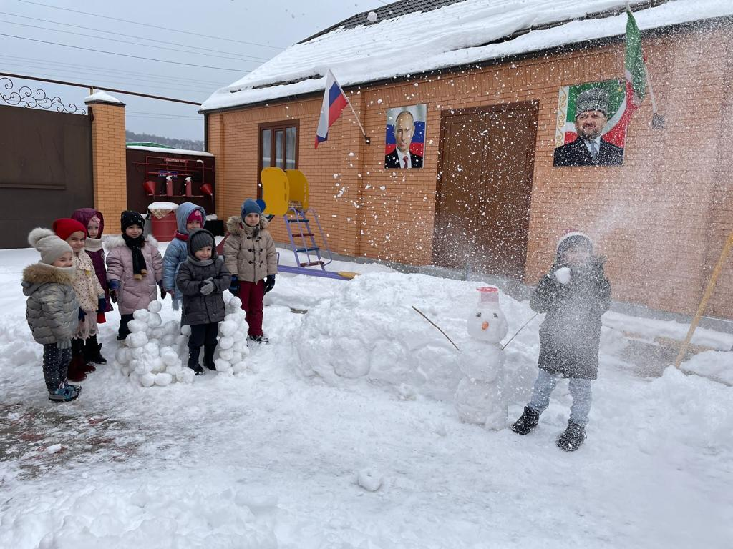
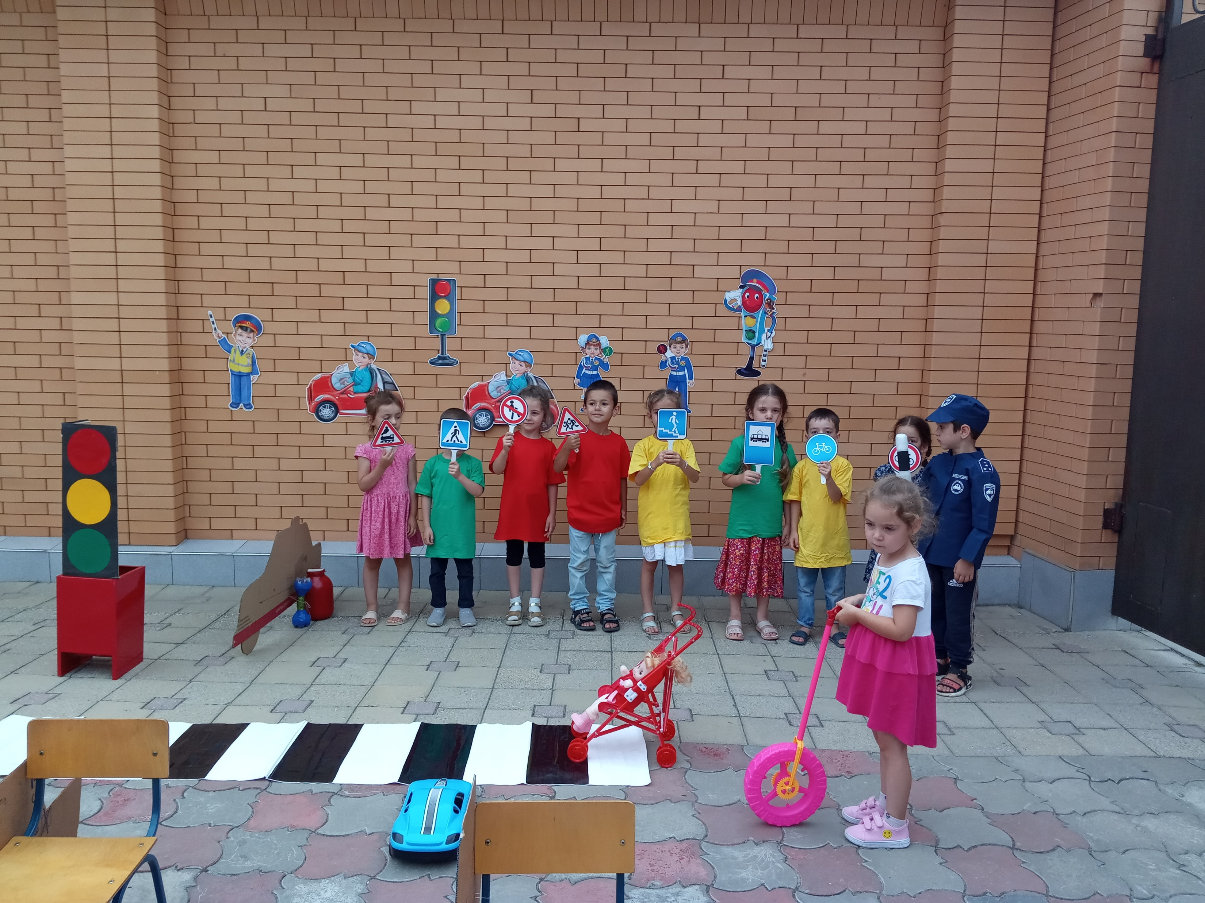

Slide 15
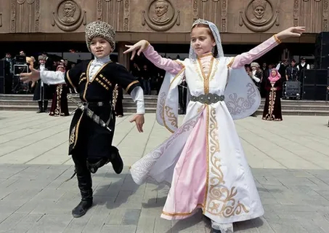
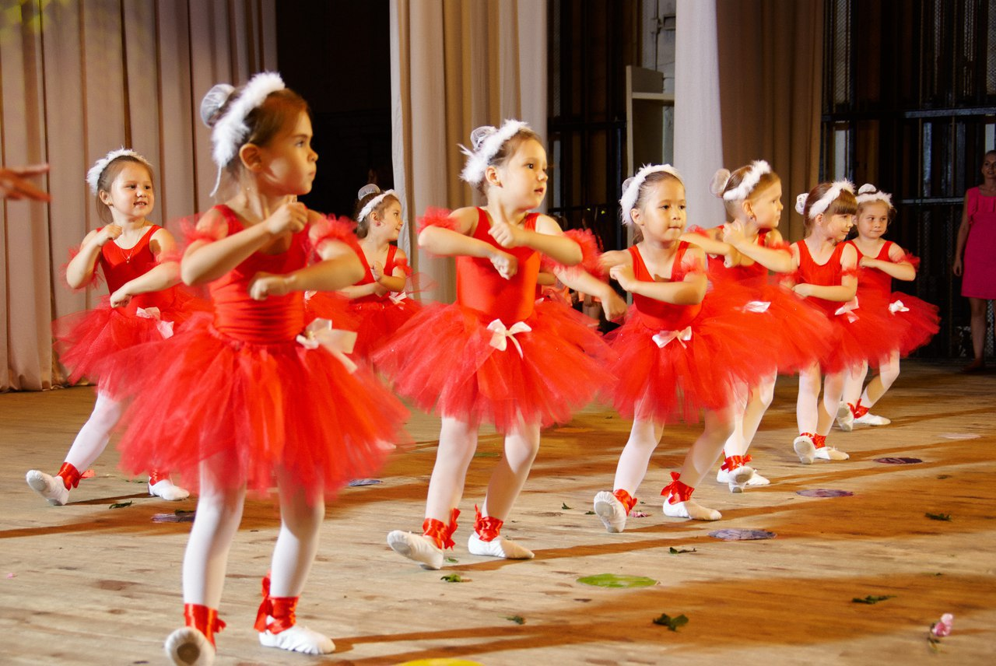
Воспитатель – это человек, который не просто работает, а увлеченно занят заботой о детях. У человека выбравшего данную профессию должно быть, как минимум 2 хобби: дети и творчество.
Мое второе хобби – это танцы.

